Slide 1
COREハンズオン

Slide 2
SuperStream-COREシステムフロー
日次処理
月次処理
決算処理（四半期、半期、年次）
外部ｼｽﾃﾑ
仕訳入力
各種管理機能
決算仕訳入力
過年度遡及
仕訳入力
定例仕訳作成
配賦処理
予算管理
資金繰表
経理承認／伝票更新
外貨管理
経理承認／伝票更新
元帳記帳
科目残高更新
年次更新
総勘定元帳データ
月次更新
伝票入力制御
各種帳票
各種帳票
各種帳票
承認／未承認リスト
仕訳日記帳
日計表
現金預金出納帳
合計残高試算表
など
総勘定元帳・補助元帳
貸借対照表
損益計算書
予算対比損益計算書
部門別損益計算書
プロジェクト別損益計算書
など
精算表
貸借対照表（決算書）
損益計算書（決算書）
製造原価報告書（決算書）
株主資本等変動計算書
キャッシュフロー計算書
など
照会・検索
合計残高試算表照会
伝票検索 など
（ドリルダウン対応）
©2014 SuperStream Inc. All rights reserved.

Slide 3
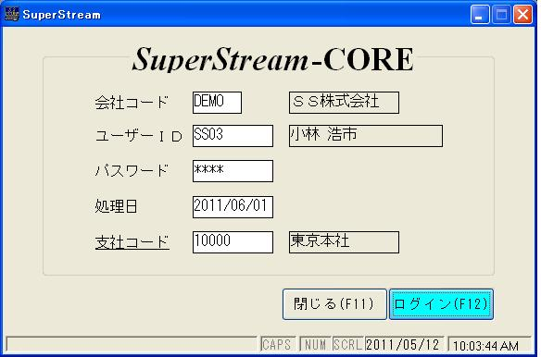
１、共通
-ログイン-
SuperStream-COREシリーズでは、メニューや勘定科目、部門等の権限をユーザー単位にご設定いただけます。
ログイン情報
会社コード：DEMO
ユーザーID：SS03
パスワード：SS03
処理日：今日の日付
支社コード：10000東京本社
©2014 SuperStream Inc. All rights reserved.

Slide 4
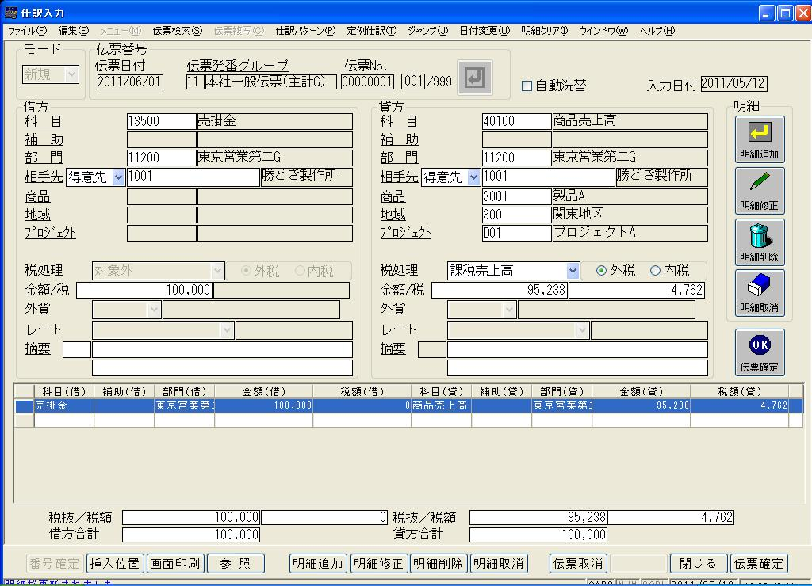
２、仕訳入力
仕訳入力画面では効率よく入力いただけるよう様々な入力補助機能をご提供しています。
項目名称の上をマウスでクリックするか、F4キーを押して参照画面を表示
仕訳パターンを呼び出して、入力することも可能
仕訳例
借方
科目：13500売掛金
部門：11200東京営業第二G
相手先：1001勝どき製作所
金額：100,000
貸方
科目：40100商品売上高
部門：11200東京営業第二G
相手先：1001勝どき製作所
機能コード1：3001商品A
機能コード2：300関東地区
機能コード4：D01ﾌﾟﾛｼﾞｪｸﾄA
金額：借方よりコピー
画面下のボタンをファンクションキーに割り当てており、マウスレス操作が可能です。
©2014 SuperStream Inc. All rights reserved.

Slide 5
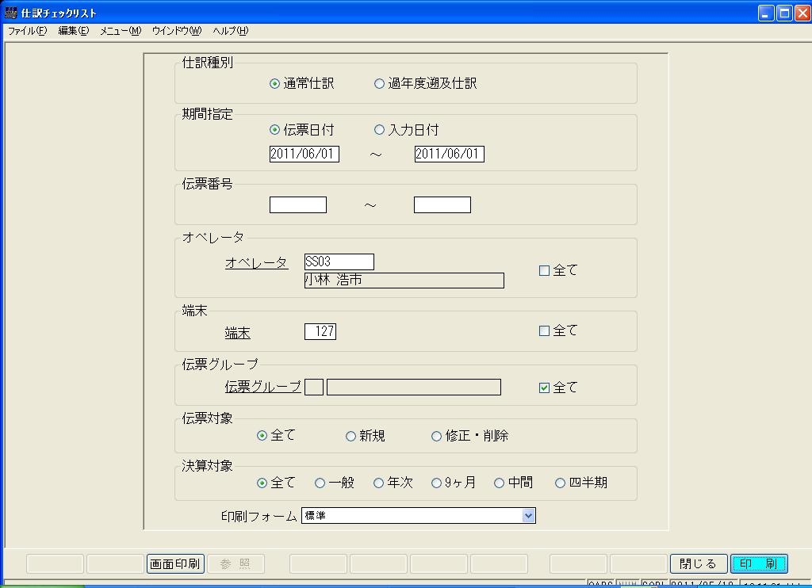
３、仕訳チェックリスト
SuperStream-COREでは、様々な帳票を標準機能として搭載しています。
伝票日付やオペレータの指定などの条件をご設定いただけます。
印刷ボタンからExcel出力が可能
©2014 SuperStream Inc. All rights reserved.

Slide 6
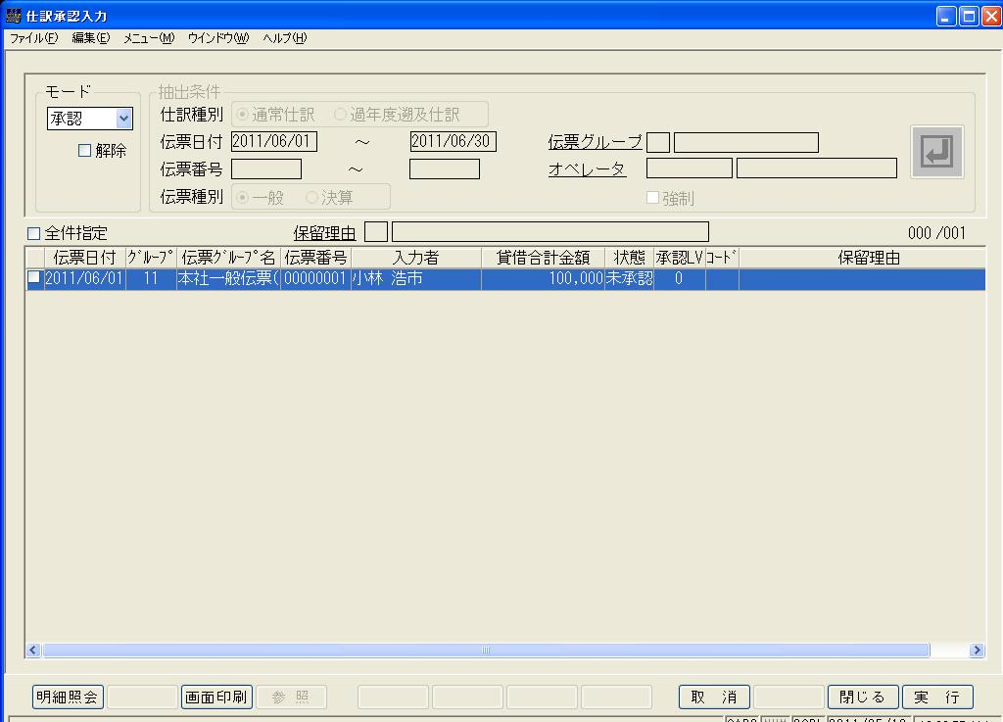
４、承認処理
最大８段階まで多段階で設定可能です。
操作手順
①抽出条件を入力し、確定ボタンをクリックします。
②伝票一覧の中から承認する伝票をダブルクリック
すると明細が表示されます。
③閉じるボタンをクリックし、前の画面へ戻ります。
④左のチェックボックスにチェックを付け、実行ボ
タンをクリックします。
ダブルクリックで明細レベルへドリルダウン
©2014 SuperStream Inc. All rights reserved.

Slide 7
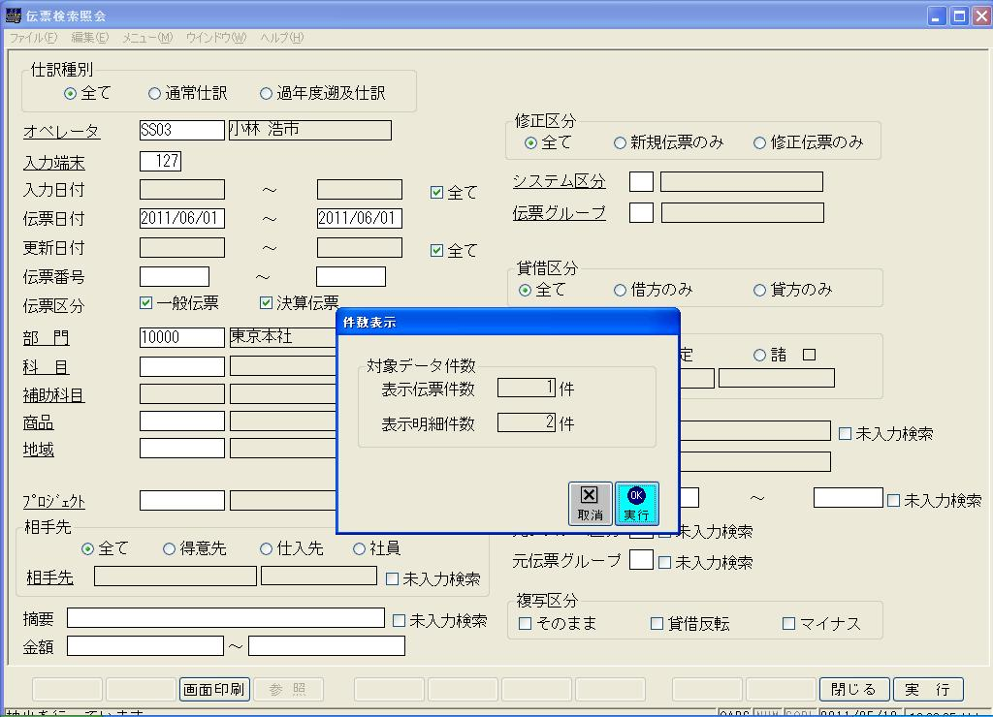
５、伝票検索照会
ドリルダウン機能を搭載しており、権限を与えることにより伝票の修正も可能です。
操作手順
①伝票日付、勘定科目等、検索条件を入力し、実行
ボタンをクリックします。
②該当する伝票があれば、件数が表示されます。
③ダブルクリックでドリルダウンを行い、伝票の
修正が可能です。
©2014 SuperStream Inc. All rights reserved.

Slide 8
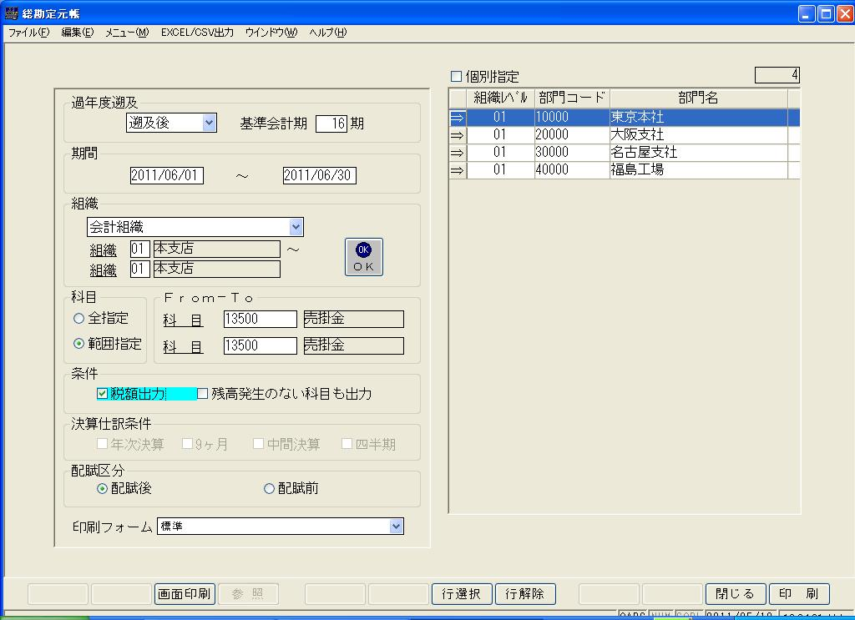
６、総勘定元帳出力
勘定科目や部門の選択、印刷フォームの選択等が可能です。
操作手順
①期間、勘定科目、部門を指定します。
②印刷ボタンをクリックし印刷を行います。
©2014 SuperStream Inc. All rights reserved.

Slide 9
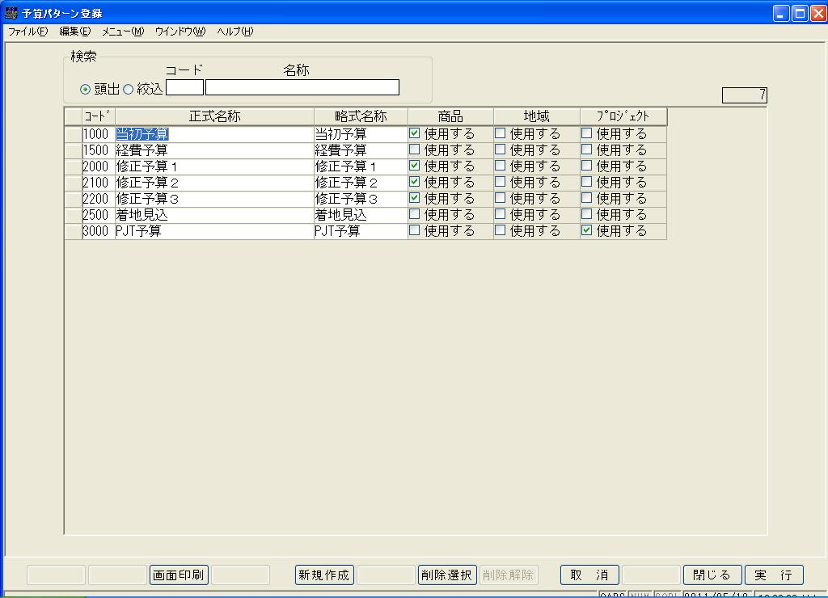
７、予算管理
ー予算パターン登録ー
複数予算の管理が可能であり、また機能コードもご利用いただけます。
操作手順
①コードを入力し、名称の登録を行います。
②機能コードを使用する/使用しないを設定します。
③実行ボタンをクリックし、登録を行います。
©2014 SuperStream Inc. All rights reserved.

Slide 10
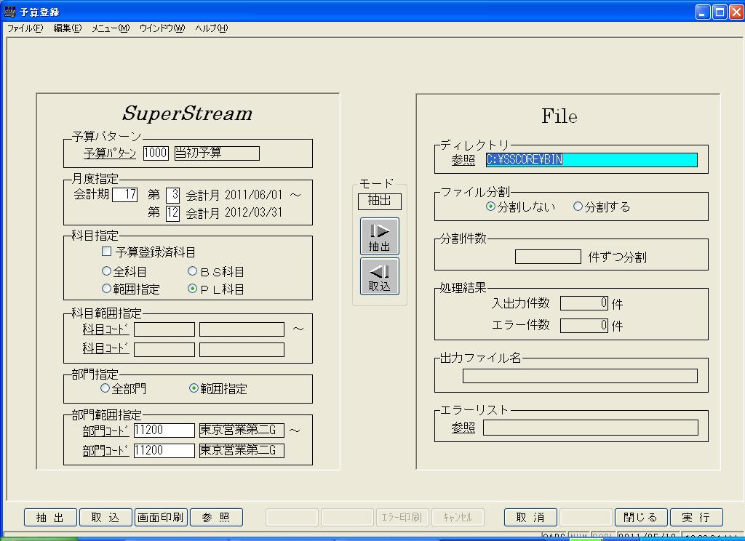
７、予算管理
ー予算登録ー
予算登録はExcelシートにて行います。
操作手順
①予算パターンを選択します。
②勘定科目、部門を指定します。
③実行ボタンをクリックし、Excelシートを出力します。
©2014 SuperStream Inc. All rights reserved.

Slide 11
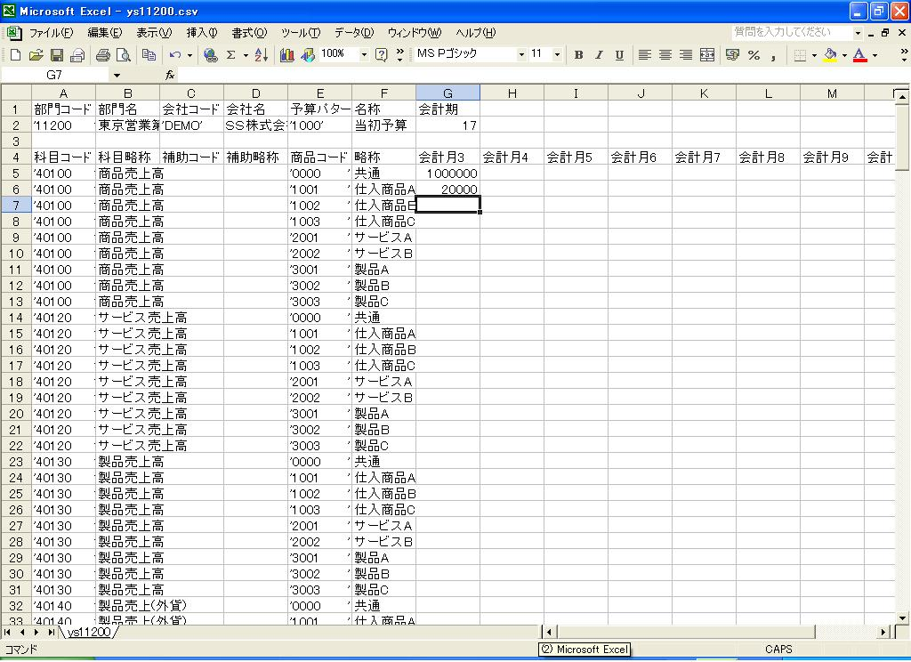
７、予算管理
ー予算登録用Excelシートー
予算登録はExcelシートにて行います。
操作手順
①出力されたExcelシートを確認します。
②C:\SSCORE\BINフォルダの中にExcelシートが
出力されています。
③Excelシートを開き、予算額を登録します。
④予算登録画面にて予算の登録を行います。
©2014 SuperStream Inc. All rights reserved.

Slide 12
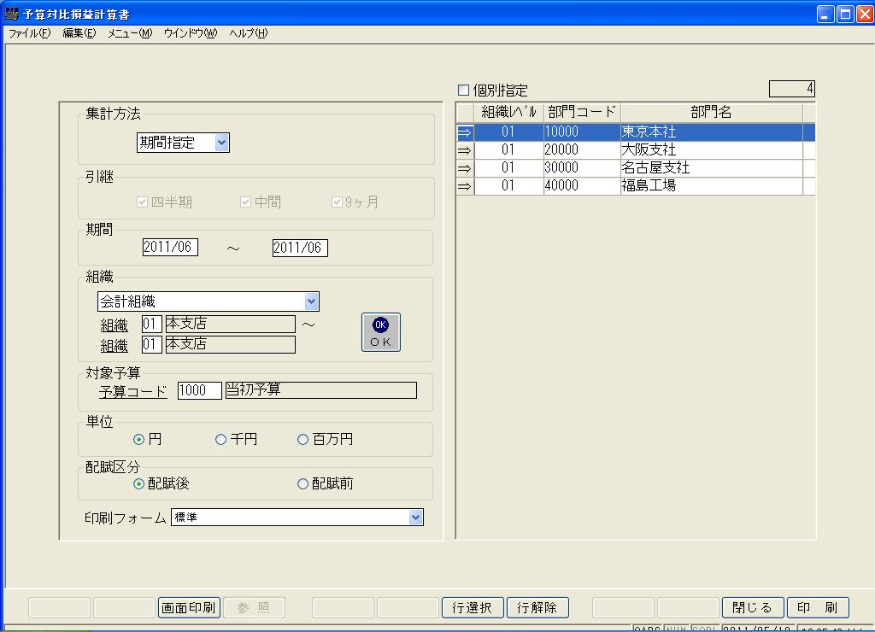
７、予算管理
ー予算対比損益計算書ー
予算対比帳票にて、部門別に予算と実績の対比をご覧いただけます。
操作手順
①予算対比損益計算書出力画面にて条件の設定を
行います。
②印刷ボタンをクリックし、出力イメージを確認
します。
©2014 SuperStream Inc. All rights reserved.

Slide 13
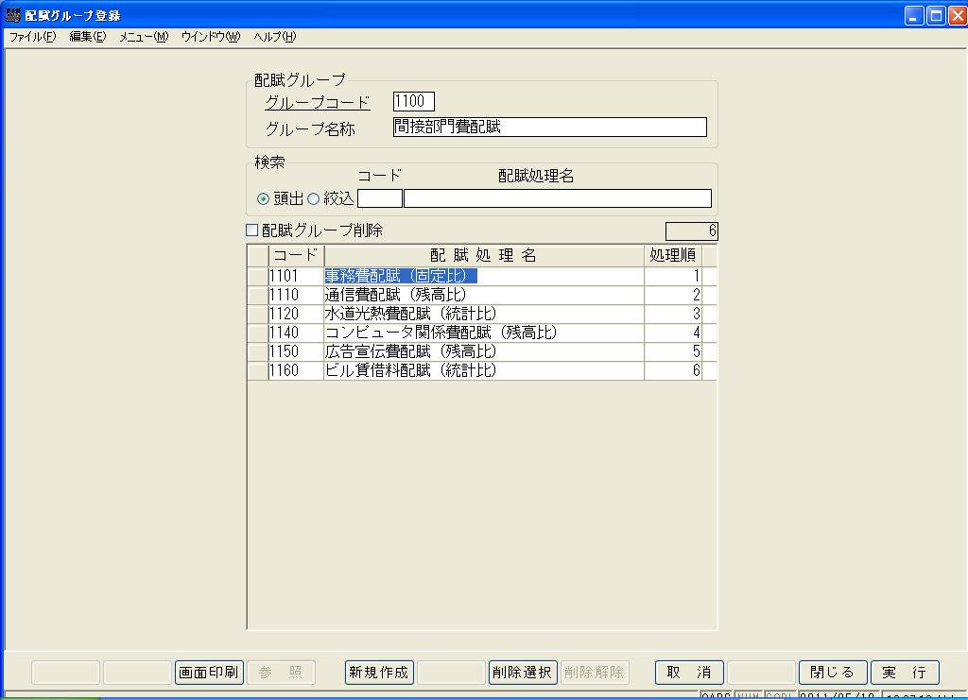
８、配賦処理
ー配賦グループ登録ー
多段階での配賦が可能であり、配賦方法は残高比・統計比・固定比・固定額の4つがございます。
操作手順
①配賦グループコードを入力し、配賦処理名を入力
します。
②処理順は7番目を設定しておきます。
©2014 SuperStream Inc. All rights reserved.

Slide 14
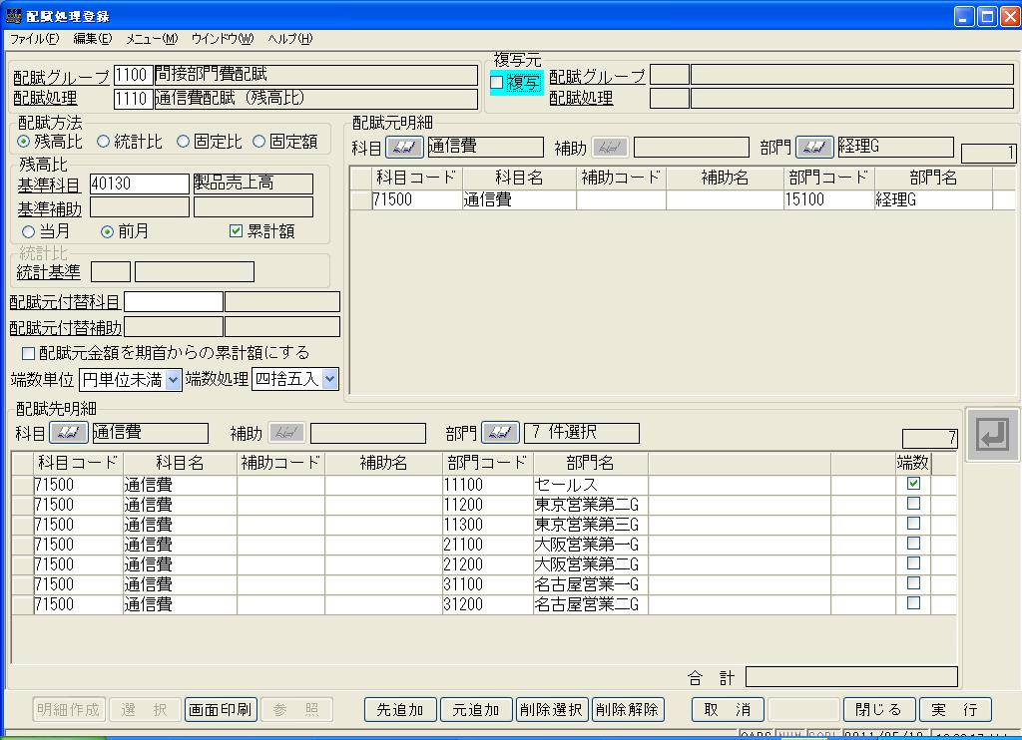
８、配賦処理
ー配賦処理登録ー
端数処理等、細かな設定が行えます。
操作手順
①配賦グループと配賦処理を呼び出します。
②配賦方法、配賦元明細、配賦先明細を設定します。
※配賦方法に統計比を設定する場合、あらかじめ統計
基準を登録しておく必要があります。
©2014 SuperStream Inc. All rights reserved.

Slide 15
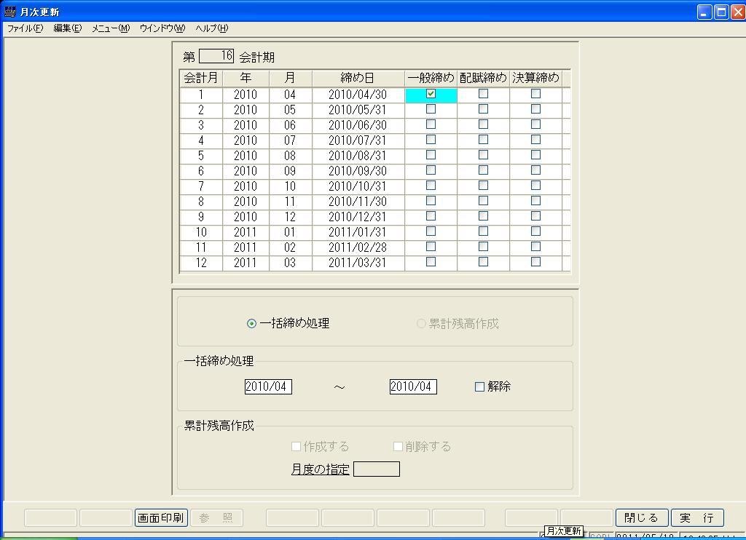
９、月次更新
伝票の入力を制御する機能です。
操作手順
①4月の配賦締めにチェックを入れます。
©2014 SuperStream Inc. All rights reserved.

Slide 16
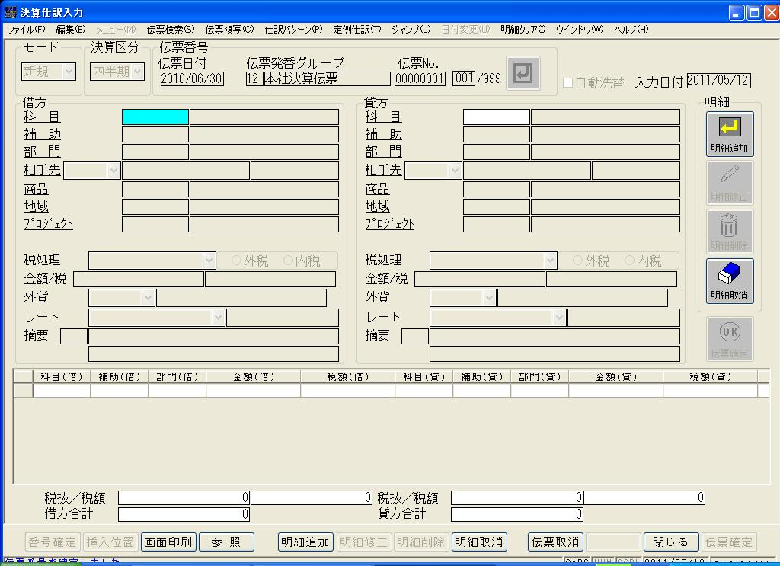
１０、決算仕訳
日次の仕訳入力と決算仕訳は入力画面が異なります。
操作手順
①決算区分を確認し、日次の仕訳入力と同じ要領で入力を行います。
©2014 SuperStream Inc. All rights reserved.

